Slide 1

支付数据分析部 数据分析需求受理指导书
Ver1.1
2016年11月4日
- 支付数据分析部 -

Slide 2
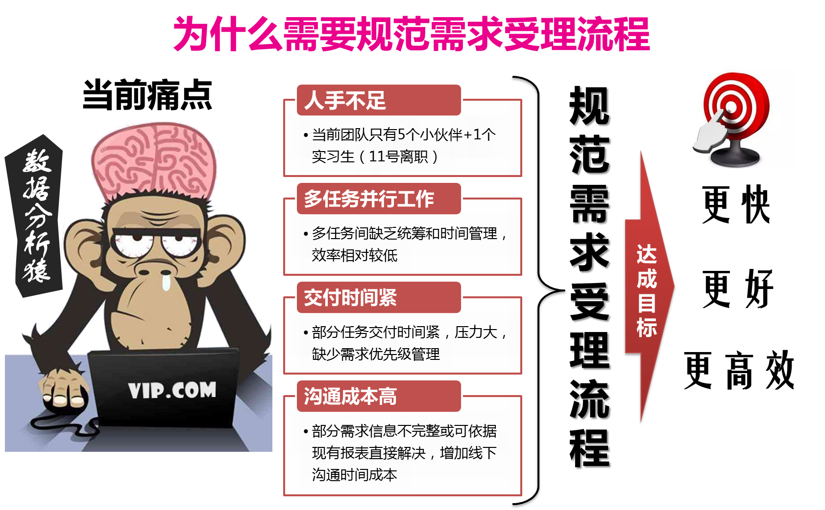

Slide 3
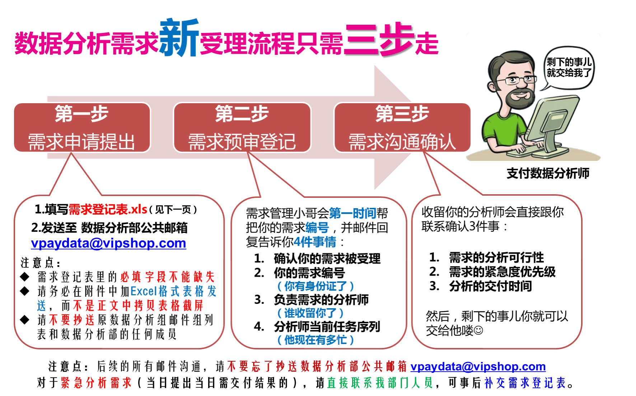

Slide 4

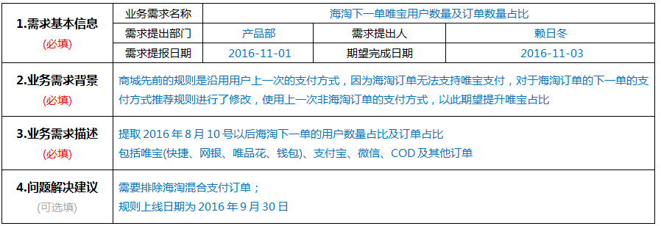
需求登记表填写示例： （双击图标打开）
需求登记表表格模板： （双击图标打开）

Slide 5

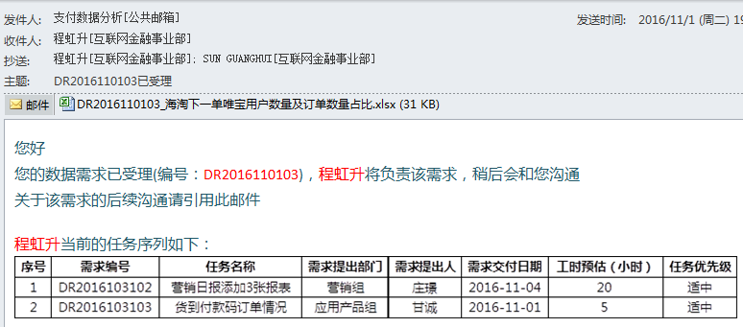

Slide 6
Thanks！

